Slide 1
Sodat ons gemeenskap en die wêreld
dié Lig kan ken.
Geanker in Jesus, die Ligbron wat lewe gee.

Slide 2
Hoe skyn ons JESUS se LIG?
Deur Jesus se GESINDHEID
en VOORBEELD
teenoor almal te leef.

Slide 3
SONDAG 4 Mei 2025 BAIE WELKOM BY ONS EREDIENSTE
ARBEIDSONDAG
TEKS: Lukas 24: V13-35
08:00 EREDIENS:
10:00 EREDIENS:
Kategese Verlofnaweek
Sinodale Kollekte:
Arbeidsbediening
Dr. Johan Kruger
Ds. Pieter Voigt

Slide 4
Na afloop van die 1ste erediens
POEDING vir MADAGASKAR Sending
HERVAT weer op Sondag 11 Mei 2025
Getuienis Diensgroep
SAAM KUIER
Ons kuier saam in die binnehof met ‘n
koppie tee & koffie
Gasvryheid Diensgroep

Slide 5
80+
80+
4 Mei
Barbara v.d Merwe
(Fonteinepark)
5 Mei
Hendrik Horne
(Bloukransweg)

Slide 6
80+
80+
5 Mei
Rita Scholtz
(Geelhoutlaan)
6 Mei
Nols Pienaar
(Blue Craneweg)

Slide 7
80+
80+
7 Mei
Marie Cloete
(Hannes Pienaarstr)
7 Mei
Celia Holsthausen
(Louis Fourieweg)

Slide 8
80+
80+
7 Mei
Johan Meyer
(Bulhoeklaan)
7 Mei
Naomi van Tonder
(Essenhoutlaan)

Slide 9
80+
80+
7 Mei
Hannelie Visser
(Majubalaan)
7 Mei
Freda Vorster
(Hartslaan)

Slide 10
80+
80+
9 Mei
Poppie Kruger
(Nic Meyerstr)
9 Mei
Hannes Smith
(Emeraldduifslot)

Slide 11
80+
80+
10 Mei
Ewie Engelbrecht
(Aura Aesta)
10 Mei
Shirley Oosthuizen
(Kamassiestr)

Slide 12
Dink ons aan Elize Mynhardt en Familie met die afsterwe van haar suster. (Deovillepark)
Dink ons aan Rita van Zyl en Familie met die afsterwe van haar broer. (Hartenrus)

Slide 13
WELKOM AAN ONS NUWE INTREKKERS
Hannie van Zyl
Gemeente:
Britstown
Adres:
Meeu N Dal
Cobus en Hettie
van der Walt
Gemeente:
Sonstraal Durbanville
Adres:
Roodewalweg

Slide 14
WELKOM AAN ONS NUWE INTREKKERS
Pieter Theron
Gemeente:
Gonubie
Adres:
Wassenaarstr
Trudie Taylor
Gemeente:
Buffelsrivier
Oos-Londen
Adres:
Wassenaarstr

Slide 15
ALMAL
BAIE
WELKOM!
GEBEDSGELEENTHEID
ELKE Maandag om 06:00
JEUGSENTRUM

Slide 16
MANNEBYBELSTUDIE Binnehof
Woensdag
7 Mei 2025
09:00
MANNE
BAIE
WELKOM!

Slide 17
BEDIENINGSGROEP
VERGADERING
DINSDAG 6 MEI 2025
TYD: 15:00
Wie moet teenwoordig wees?
BLOKLEIERS
&
DIENSGROEPLEIERS
BEDRYFS
VERGADERING
TYD: 11:00
DINSDAG 6 MEI 2025
PERSONEEL
WOENSDAG 7 MEI 2025
EIENDOM
DONDERDAG 8 MEI 2025
FINANSIES

Slide 18
NUWE LIDMATE SAAMKUIER GELEENTHEID
SONDAG 11 MEI 2025
TYD: 15:30
Ons nooi ALLE nuwe lidmate uit om saam te kom kuier, ons wil julle baie graag in persoon
ontmoet!
Bevestig asb. jul teenwoordigheid by Wally Fraser (082 447 9487) teen 7 Mei 2025.

Slide 19
ONS HET JOU HULP NODIG!!!
KOSI BAIA, ons gemeenskap-winkel benodig nog HANDE wat kan help in die winkel!!
KONTAK vir
John v.d. Merwe
(082 563 8839) of Carina Coetsee
(082 376 1029)
vir meer inligting.

Slide 20
HUISWERKHULP
SONSKYNVALLEI KINDERS
Weeksmiddae tussen 15:30 tot 16:30 word hoërskoolleerders gehelp met vakke soos Wiskunde, Wetenskap en Rekeningkunde
KONTAK vir
Marina Olivier
083 270 1731
Of
Martie Coetzee
082 782 9988
vir meer inligting.

Slide 21
SONSKYNVALLEI KINDERS
Dis weer hierdie tyd van die jaar…
Skenkings word gevra:
Truitjies (5 – 15 jaar)
Serpe
Musse
Komberse
KONTAK vir
Elize Malherbe
083 717 2475
vir meer inligting.

Slide 22
DIENSGROEPE Kom raak betrokke
Jeug
Kommunikasie
Nuwe Lidmate
Personeel
Strategies
Toerusting

Slide 23
DIENSGROEPE Kom raak betrokke
Diaconia
Eiendomme
Erediens
Finansies
Gasvryheid
Getuienis

Slide 24
KOSI BAIA
Dinsdae & Vrydae
09:00 – 1500
Skenking van klere, breekware, gordyne, beddegoed ens. word gevra.
Baie dankie vir ALLE ondersteuning!

Slide 25
SOP VIR SONSKYNVALLEI
Baie dankie aan al ons sopkokers.
Lewer gevriesde sop by die Kerkkantoor af.
Ons het JOU hulp ook nodig! Skenk sop of bestanddele of kontant.
Vir meer inligting, kontak vir Janete Bosman. (082 455 6147)

Slide 26
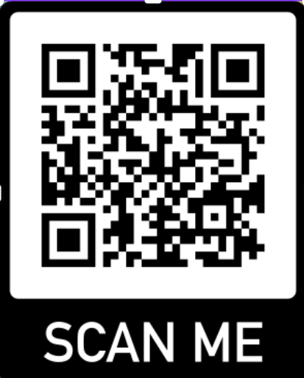

Slide 28
GEBEDSBEHOEFTE?
Het jy dalk behoefte aan
gebed saam met iemand?
Na die Erediens sal iemand
jou in die Konsistorie
(agter die kansel) ontmoet.

